Slide 1
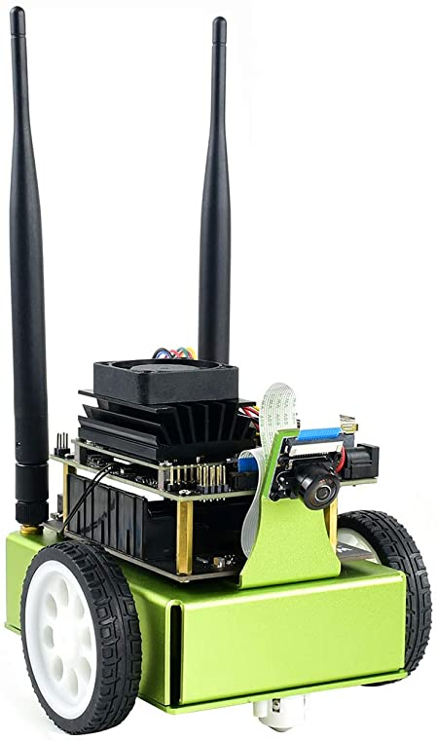
嵌入式 智慧影像分析 與實境界面
Team 11
Final
徐紹崴 110598010
劉文揚 110598096
謝狄烽 110598087

Slide 2
1
競速賽
Content
2
避障賽
3
分工

Slide 3
競速賽
PART 1

Slide 4
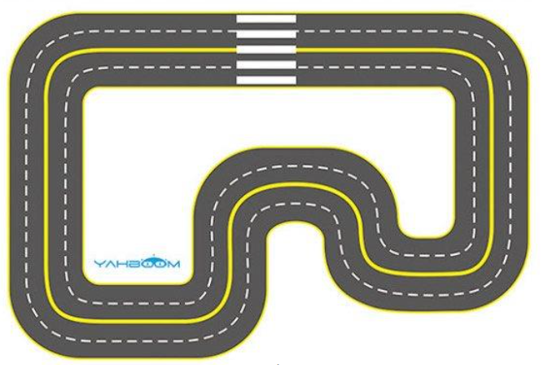
方案構思
提升道路適應能力
利用目前擁有的巧拼模擬賽道的彎道，使Jetbot能夠有更多訓練資料，提高在不同環境下的適應能力。
模擬各種亮度及陰影
增加背景複雜度

Slide 5
方案構思
平穩輸出
以能夠移動的最低馬達輸出嘗試完成賽道行走
逐步增加速度

Slide 6
方案構思
模型訓練方向
以中央黃線作為主要識別特徵
超出邊緣黃線前就做出修正動作

Slide 7
預期困難
初始FPS值設定過高會造成決策過於頻繁
訓練階段因實際狀況與拍攝狀況的落差， 造成模型品質下降
Jetbot的馬達輸出與程式控制行為有延遲
練習機會過少

Slide 8
解決方法
嘗試各種FPS值(e.g. 5、15、25)的狀況下的差異
多加嘗試各種角度及光影的情況
降低Jetbot的運算負載
把握機會練習

Slide 9
避障賽
PART 2

Slide 10
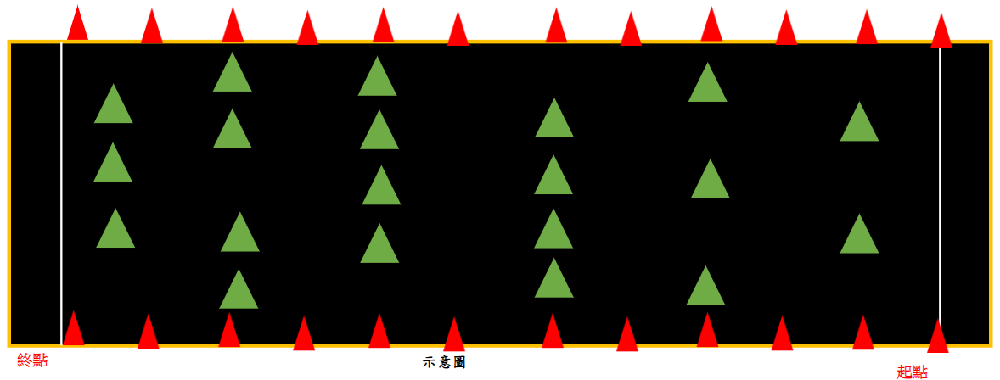
方案構思
以完成速度為優先
縮小轉彎幅度
以YOLO有Bounding Box的特性 作為決策的依據

Slide 11
預期困難
如何對於辨識結果做出決策
JetBot停滯時如何動作
YOLO的辨識速度過慢
JetBot旋轉角度過大造成方向迷失

Slide 12
解決方法
以紅色角椎作為參考加上綠色角椎最為轉向依據
讓JetBot進行180度自轉
降低YOLO使用的圖片Size
降低Jetbot轉向的幅度

Slide 13
組員分工
徐紹崴 110598010
劉文揚 110598096
謝狄峰 110598087
算法設計
算法實現
標註圖片
訓練模型
算法設計

